Slide 1
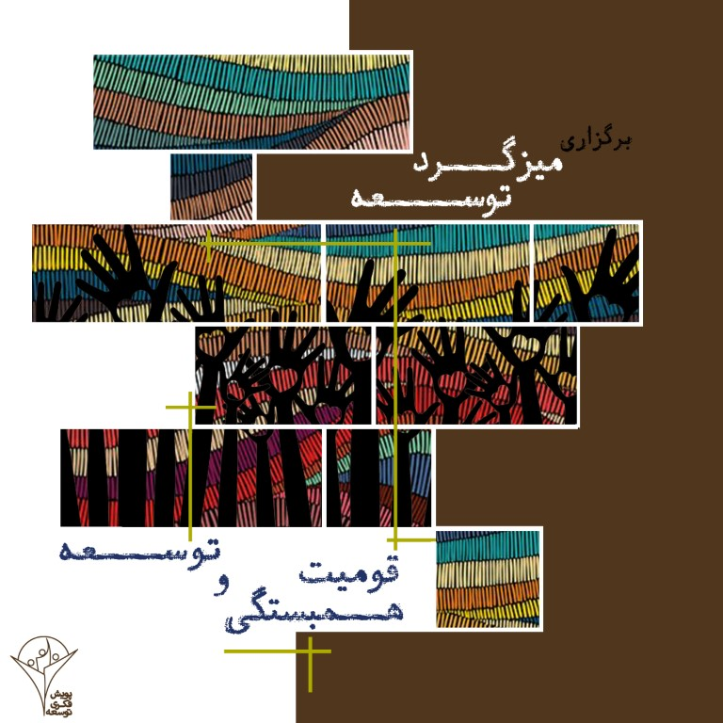
هویت شهروندی , پیشنیاز هویت ملی
چرا تنوع قومی سرمایه ای توسعه آفرین است ؟!

Slide 2
مقدمه تنوع فرھنگی و چند فرھنگ گرایی برای توسعه یک سرمایه است. در تبیین این ادعا ابتدا تعریف خود از توسعه، انواع سرمایه ھا، و ارتباط آنھا با توسعه را بیان میکنیم. سپس به این بحث میپردازیم که چرا و چگونه قومیت ھا میتوانند به مثابه «سرمایه توسعه آفرین» تلقی شوند و کارکرد داشته باشند. در نھایت بحث را با طرح موضوع ھویت شھروندی به مثابه پیشنیاز ھویت ملی برای انسجام بخشی اجتماعی و فرھنگی در جامعه به پایان خواھیم برد.

Slide 3
توسعه چیست؟ ابتدا به این سؤال که «توسعھ چیست؟» پاسخ کوتاھی میدھیم. توسعه تحول مستمر، عقلانی و کم ھزینه در ُبعد سخت زندگی اجتماعی (ُبعد فیزیکی و مادی) و ُبعد نرم زندگی اجتماعی ( بعد فرھنگی، ذھنی و رفتاری) است به دو شرط زیر: 1_این تحول باید محدودیت ھا و بخت آزمایی ھای طبیعی (جسمی و محیطی) و اجتماعی (خانوادگی و محلی، ملی و جھانی) را برای ما کاھش بدھد. ٢_این تحول باید سه دستاورد «رفاه»، «رضایت» و «معنا» را به ھمراه داشته باشد که این سه به ترتیب زندگی ما را در برابر«طبیعت»،«جامعه» و «ھستی» تقویت، محافظت و دلپذیر میکنند. از جمع رفاه و رضایت و معنا، سعادت پدیدار میشود. البته یادمان نمیرود که در کشورھای توسعه یافته اینھا ھمزمان با ھم رخ نداده اند بلکه برای دو قرن تنھا دستیابی به رفاه ھدف اصلی مردم و حکومت در آن کشورھا بود، بعد رضایت ھم به عنوان ھدف بعدی مطرح شد (به ویژه در قرن بیستم) و سرانجام معنا نیز مورد توجه قرار گرفت (نیمه دوم قرن بیستم به بعد). اما امروز اگر کشورھای عقب مانده یا در حال توسعه، تصمیم به حرکت به سوی توسعه بگیرند باید به گونه ای عمل کنند که، گرچه ممکن است با سرعتی اندک، اما ھر سه ھدف به تدریج و با ھم محقق شوند؛ در غیر اینصورت، جامعه مواجه با عدم تعادل و حتی بی ثباتی و شورش میشود.

Slide 4
برای توسعه به چه سرمایه ھایی نیاز داریم؟ برای قدم برداشتن به سمت توسعه به پنج سرمایه اصلی نیاز داریم: اقتصادی، انسانی، اجتماعی، فرھنگی و نمادین. برای تحقق مدرنیزاسیون، اصلیترین سرمایه ھای اقتصادی و انسانی ھستند. سرمایه اقتصادی ھر چیزیست که از جنس دارایی و ثروت است اما توانایی خلق ارزش را ھم دارد. پول، طلا، ماشین آلات صنعتی، زمین و کارخانه و منابع طبیعی، سرمایه اقتصادی ھستند. سرمایه انسانی در یک کشور افرادی ھستند که دانش و تجربه لازم برای خلق ارزش و تولید کالا یا خدمت دارند. این دو سرمایه مدرنیزاسیون یعنی رشد و پیشرفت (بھبود کمیت و کیفیت بعد مادی زندگی) را به ھمراه می آوردند. اما مرحله سوم که توسعه است مستلزم تحول در ذھنیت ھا، کیفیت خلق وخو و رفتارھا، الگوھا و سنتھا است. این ھمان ُبعد مدرنیته یا نوگرایی است. برای تحول در ُبعد مدرنیته ما به سه سرمایه دیگر احتیاج داریم: سرمایه اجتماعی، سرمایه فرھنگی و سرمایه نمادین. از ترکیب این سه سرمایه در ُبعد رفتاری، فکری و فرهنگی جامعه تحول ایجاد میشود. در جامعه ما اگرچه منابع فرھنگی و اجتماعی متعددی وجود دارد اما این منابع تبدیل به سرمایه نشده اند. منابع فرھنگی ھم میتوانند مانند منابع اقتصادی به سرمایه تبدیل شوند که این امر بستگی به توانایی ھای ما دارد. تبدیل دارایی ھای انسانی، فرھنگی و اجتماعی به سرمایه ھای نمادین، یک ھنر و مھارت است که عقلانیت اجتماعی و خلاقیت ملی میطلبد.

Slide 5
هویت شهروندی
هویت شهروندی یکی
از مولفه های هویت اجتماعی
محسوب میشود که ممکن است
افرادی در شهر قرار بگیرند و با یکدیگر
تعاملات اجتماعی داشته باشند و همچنین تداعی
بخش یکسری خاطرات عمومی را در نظر افرادی که
در شهر قرار گرفته اند تداعی میکند و باعث به وجود آمدن
تعاملات اجتماعی در جامعه میشود که نمایانگر قدرت و وابستگی
شهرنشینان به محل زندگی و سکونتشان واقع و پدیدار میشود .
شهروندی اشاره به زندگی روزمره ، فعالیت های فردی و کسب و کار افراد
اجتماع و همچنین فعالیت های اجتماعی ایشان دارد و به طور کلی مجموعه ای از
رفتار و اعمال افراد است.
شهروندی پویا یا شهروندی فعال در واقع از این نگرش برخاسته است شهروندی از این منظر مجموعه گستردهای از فعالیتهای فردی و اجتماعی است. فعالیت هایی که اگرچه فردی باشند اما برآیند آنها به پیشرفت وضعیت اجتماعی کمک خواهد کرد. همچنین است مشارکت های اقتصادی، خدمات عمومی، فعالیت های داوطلبانه، فعالیت های اجتماعی که در بهبود وضعیت اجتماعی کمک خواهد کرد و به بهبود وضعیت زندگی همه شهروندان موثر و قابل اثر خواهد بود.

Slide 6
هویت ملّی
هویت ملی را به معنی
عبور از هویت های سنتی
همچون مذهب، قوم، قبیله به هویت
های فراگیرتر است. هویت ملی هویتی
است که فراد به جای اینکه خود را براساس
تعلقات قومی قبیله ای شناسایی کنند برمبنای تعلق
به ملتی خاص با جغرافیایی معین و نظام حکومتی معین
شناسایی می کنند. هویت ملی باید چنان فراگیر باشد که تعارضی
بین هویت اولیه (فردی- قومی) و هویت فراگیر (ملی) ایجاد نکند.
طبق این تعریف ویژگیهای هویت ملی را می توان به داشتن
۱- ملتی خاص ۲- جغرافیای میهن و ۳- نظام حکومتی معین خلاصه کرد.
در دیگر تقسیم بندی از هویت ، هویت را به ۳ سطح :
۱- فردی
۲- گروهی
۳- هویت ملی
تقسیم می نمایند. چنانکه ملاحظه می شود نوعی تدرج اعتلایی در این تقسیم بندی به چشم می خورد که از خرد به کلان و کلان تر می گراید بدین سان، هویت ملی مرکب از مجموعه هویت های محققی است که در طی مراحل متعدد زندگی در « خود » انباشت می کنیم. هویت متأخر الزاماً نافی هویت های متقدم نیست.

Slide 7
چرا تنوع قومی ، سرمایه‌ای توسعه‌آفرین است ؟

Slide 8
اکنون بحث من این است که قومیت و تنوع فرهنگی یک سرمایه است و این هنر ماست که بتوانیم آن را به سرمایه توسعه‌آفرین یا ابزار جنگ‌آفرین تبدیل کنیم. همان‌طور که با پول نفت هم می‌توان تسلیحات نظامی خرید هم کارخانه تأسیس کرد، با تنوع قومی نیز، هم می‌توان دشمنی و ستیز ایجاد کرد و هم می‌توان همبستگی و اقتدار ملی را تقویت کرد. اینکه کدام‌یک بر دیگری غالب شود محصول هنر ما و سیاست‌گذاری ماست. اما چرا تنوع قومی می‌تواند سرمایه باشد؟ همان‌طور که اگر یک کشور منابع اقتصادی متنوع‌تری داشته باشد پایداری اقتصادی بالایی دارد، کشوری که تنوع قومی و مذهبی و فرهنگی دارد هم در دراز‌مدت از مزایای این تنوع بهره‌مند می‌شود. بحرانی که در ایران با آن مواجه هستیم تک‌منبع‌بودن اقتصاد است. همه زندگی ما وابسته به قیمت و درآمد نفت است. بیماری هلندی، تورم مزمن، رانت‌خواری و انواع فساد، همه محصولات این اقتصاد تک‌محصولی هستند. برای رهایی از بیماری هلندی و فساد و رانت، راهی نداریم جز آنکه نفت را از سبد درآمدهای دولت حذف کنیم و اقتصادمان را بر مبنای توانایی‌های علمی و تولیدی و نوآفرینانه مردم این کشور بنا کنیم. تنوع فرهنگی، تنوع زبان‌ها، تنوع اقوام، تنوع آداب‌و‌رسوم، تنوع موسیقی و رقص ایرانی همه اینها سرمایه هستند. اما متأسفانه همان‌طور که اکنون ما در اقتصاد بر نفت متمرکز شده‌ایم و همه ساختار بودجه دولت و اقتصاد ملی را بر نفت بنا کرده‌ایم، در فرهنگ هم تنها بر دارایی‌های فرهنگی که مرتبط با فارس‌هاست تمرکز کرده‌ایم. زبان، پوشش، گویش، خورش و منش فارس‌ها را معیار قرار داده‌ایم و تمامی دارایی‌های دیگر ایران که متعلق به انواع اقوام ایرانی است را کتمان کرده‌ایم. در مقایسه با جمعیت اقوام ما، چند ساعت موسیقی‌های قومی در صداوسیما پخش می‌شود؟ کدام شاعر ترک، شاعر عرب، شاعر لر،‌ شاعر ترکمن، شاعر کُرد را در رسانه‌های ملی تکریم کردیم؟ کدام‌یک از شخصیت‌های تاریخی اقوام را به مردم معرفی کردیم؟ کدام لباس و سنت و رسم قومی را بزرگ داشتیم؟

Slide 9
من از نظریه سیستم‌ها برای تبیین بیشتر کمک می‌گیرم. نظریه سیستم‌ها می‌گوید سیستمی پایدار است که دو ویژگی کنترل‌پذیری و انعطاف‌پذیری داشته باشد. اگر این دو ویژگی با هم و متناسب با هم رشد نکنند سیستم بیمار می‌شود. کودک را در نظر بگیرید. کودک انعطاف‌پذیری بالایی دارد اما کنترل‌پذیری ندارد. به‌تدریج که بزرگ می‌شود کنترل‌پذیری او افزایش و از انعطاف پذیری‌اش کم می شود. در یک مرحله این دو به تناسب می‌رسند و در پایان با ورود به دوره سالمندی انعطاف‌پذیری و کنترل پذیری هر دو به حداقل می‌رسند. یک سیستم سالم میزان متعادلی از این دو ویژگی را دارد. حال یک جامعه تک‌فرهنگی یا تک‌منبعی ممکن است مزیت کنترل‌پذیری را داشته باشد اما خطر عدم انعطاف‌پذیری هم همراه اوست. به عبارت دیگر، جامعه‌ای که همبستگی‌اش با تکیه بر یک فرهنگ، یک زبان، یک مذهب و یک قوم شکل گرفته است یک جامعه تک‌فرهنگی است؛شاید در ظاهر منسجم به نظر برسد اما هر لحظه ممکن است از هم پاشیده شود چرا که انسجام آن از نوع شکننده و ایستاست. اما وقتی منابع فرهنگی متعدد باشند به شرط اینکه این منابع به نقاط مشترک و وحدت‌بخش خود متصل باشند، انسجامی پویا شکل می‌گیرد که ماحصل آن رواداری و دگرپذیری است که از مقدمات توسعه است. قومیت‌ها، ادبیات قومی، آداب‌و‌رسوم، پوشش‌های قومی، زبان‌های قومی همه و همه منابع هویت فرهنگی هستند. پس تنوع فرهنگی خودش یک سرمایه امنیت‌بخش است. در جامعه‌ای که رنگین‌کمانی از اقوام و مذاهب وجود دارد، تکیه انحصاری بر یک زبان و فرهنگ یک قوم،‌ موجب می‌شود که منابع متنوع فرهنگی به عوامل تضاد ملی تبدیل شوند؛ یعنی نه‌تنها نقش سرمایه را بازی نکنند بلکه به تهدید ملی تبدیل شوند.

Slide 10
در ‌پیش‌گرفتن مسیر انحصار فرهنگی، همان‌گونه که الان حکومت ما در ‌پیش گرفته است و تنها بر بخشی از منابع فرهنگی فارس‌ها تکیه می‌کند، خطر دیگری را در پیش دارد و آن این است که عناصر ضد توسعه‌ و تضاد‌آمیز فرهنگ‌های قومی و مذهبی رشد کرده و به منبعی از اندیشه‌ها و رفتارهای ضد توسعه تبدیل می‌شوند. در حالیکه اگر رویه چند‌فرهنگی در پیش گرفته شود، خرده‌فرهنگ‌ها یکدیگر را تکمیل و تصحیح می‌کنند. بنابراین یکی از معیارهای توسعه‌‌خواه‌بودن حکومت در ایران این است که آیا آگاهانه با مسئله تنوع قومی برخورد می‌کند و آیا به جای انحصارگری فرهنگی می‌کوشد بر تنوع فرهنگی تکیه کند یا نه؟ به گمان من یک شاخص خوب که می‌تواند رشد فرهنگی یک جامعه را منعکس کند و نشان دهد که آیا یک جامعه چندفرهنگی از دادوستد و تعامل فرهنگ‌های، محلی، قومی و مذهبی خود در مسیر توسعه قرار گرفته است یا آنکه آن تنوع فرهنگی دارد به مسیری ضد توسعه می‌رود،این است که جامعه و حکومت چگونه با ضعیف‌ترین حلقه‌های خود رفتار می‌کنند. زندانیان، اقلیت‌ها، کودکان و حیوانات ضعیف‌ترین گروه‌ های یک جامعه هستند. همان‌طور که قدرت یک زنجیر به ضعیف‌ترین حلقه‌اش وابسته است ( چون شکنندگی آن حلقه می‌تواند کل زنجیر را پاره کند ) قدرت فرهنگی و توسعه فرهنگی یک جامعه نیز به برخورد آن جامعه با ضعیف‌ترین حلقه‌‌هایش بستگی دارد . بنابراین برای فهم حال و روز توسعه یک کشورمی‌توان به اوضاع و احوال ضعیف‌ترین حلقه‌های آن جامعه نگریست

Slide 11
در ایران مجرمان و زندانیان از بدو دستگیری عملاً با انبوهی از نقض حقوق‌ها روبرو می‌شوند که گاهی قدرت اثبات آن را هم ندارند. از بازداشت‌های بدون تفهیم اتهام، از بازداشت موقت‌های بلندمدت، از انفرادی‌های طولانی، از شکنجه‌های سفید، از زندان‌های بدون امکانات و نظایر آنها که زندانی نه می‌تواند ثابت کند و نه می‌تواند نسبت به آنها تظلم کند.همچنین ظلم به کودکان از خانواده شروع می‌شود و سپس در نظام آموزشی ادامه پیدا می‌کند. در جامعه‌ای که ولیِ کودک حق دارد کودک خود را تنبیه کند بدون آنکه مؤاخذه شود،‌ حقوق کودک چگونه محقق می‌شود؟به همین ترتیب تنها به‌عنوان یک نمونه، درحالیکه حق بنیادین اقلیت‌های قومی این است که بتواننددر محیط قومی خودشان با زبان مادری سخن بگویند و با زبان مادری‌شان آموزش ببینند ما این حق را از آنها دریغ کرده‌ایم (و البته می‌دانیم که این حق هیچ منافاتی با ترویج زبان فارسی به‌عنوان زبان رسمی کشور ندارد). و نهایتاً تنها قدرت و حقی که جامعه ما برای حیوانات قائل شده است قدرت و حق فرار است. برآیند میزان توسعه‌یافتگی ما، میراث فرهنگی توسعه‌آفرین ما و ارزش‌های اخلاقی ما در همین برخورد ما با حلقه‌های ضعیف جامعه معلوم می‌شود و نه در تعداد خودروهای آخرین‌مدل ما یا در تعداد موشک‌های بالستیک ما یا در تعداد صندوق‌های رأی‌گیری ما. پذیرش تنوع فرهنگی و تسهیل تعامل فرهنگی در یک جامعه، موجب افزایش رواداری فکری و مدارای رفتاری، موجب پذیرش دیگری و رعایت حق دیگری و نهایتاً موجب کاهش دوگانگی‌ها و تنش‌ها و تنفرهای میان گروه‌های مختلف مردم می‌شود. در فقدان این دوگانگی‌ها و تنش‌ها و تنفرهاست که در نهایت حقوق اقلیت‌ها و زندانیان، که معمولاً متعلق به گروه‌های جمعیتی خاص هستند، رعایت می‌شود و وقتی جامعه‌ای که در یک دوره بلند، رواداری و مدارای فرهنگی را تمرین کرد آنگاه نسبت به بقیه باشندگان جامعه خویش از جمله کودکان و حیوانات نیز با مدارای بیشتری برخورد می‌کند.

Slide 12
درواقع ما نیاز به شهروند فضیلت‌مند داریم. شهروند فضیلت‌مند همان کسی است که حقوق دیگران را تنها و تنها به این سبب که شهروند این کشورند، تابع قانون این کشورند، انسان‌اند و جاندارند رعایت می‌کنند نه به این سبب که پیرو فلان مذهبند یا تابع فلان قومند. اما برای ما هنوز حتی خود مفهوم شهروند هم جا نیفتاده است. ما در تعریف ‌خودمان به اینکه شهروند یک جامعه هستیم اشاره نمی‌کنیم. ما می گوییم اهل فلان شهر یا روستاییم. یا به دین‌مان اشاره می‌کنیم که مسلمانم یا شیعه هستم یا سنی هستم یا مسیحی هستم. بدون وجود مفهوم شهروندی سخن‌گفتن از دموکراسی و آزادی بیهوده است. ما همان‌طور که در تلاش‌های‌مان بر آزادی و دموکراسی تأکید می‌کنیم باید برای شهروندی هم کوشش و پایداری کنیم. هر چقدر شهروندان یک جامعه فضیلت‌مند‌تر باشند هزینه تأمین آزادی و عدالت هم کمتر می‌شود. عدالت و آزادی دو آرمانی بوده‌اند که در طول تاریح بیشترین جنگ‌ها را برافروخته‌اند و بیشترین خون‌ها را ریخته‌اند. با وجود شهروندان فضیلت‌مند هزینه رسیدن به این عدالت و آزادی به مراتب کاهش خواهد یافت.

Slide 13
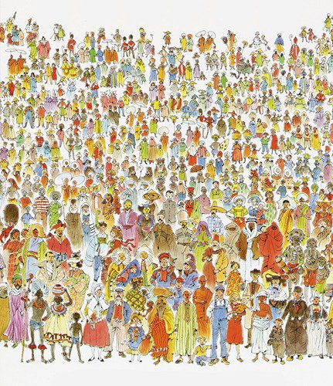
ما باید برای شهروندسازی برنامه‌ریزی و سرمایه‌گذاری کنیم. تنها با ایجاد حس شهروندی است که دیگرخواهی ایجاد می شود.در غیر این صورت همه،«دیگریِ دیگری» هستند؛کُردها دیگری ترک‌ها، ترک‌ها دیگری لرها، لرها دیگری اعراب و اعراب دیگری فارس‌ها هستند. این چیزی است که حاکمیت باید آن را در نظر داشته باشد.

Slide 14
شهروندی باید از کودکی از طریق خانواده، نظام تربیتی، و سیاست‌مداران به افراد آموزش داده شود. ما تا وقتی که لطیفه‌های قومیتی می‌سازیم مفهوم شهروندی را درک نکرده‌ایم. پس پیش از سخن گفتن از ملیت ایرانی باید از هویت ایرانی مبتنی بر شهروندی سخن گفت. اگر همه اعضای قومیت‌ها و مذاهب، خود را شهروندان این کشور دانستند و از حقوق برابر برخوردار بودند، آن موقع می‌توان از ملیت ایرانی و توسعه ایران سخن گفت . پایان ملیکا تندسته ولی لطفی

